Slide 1
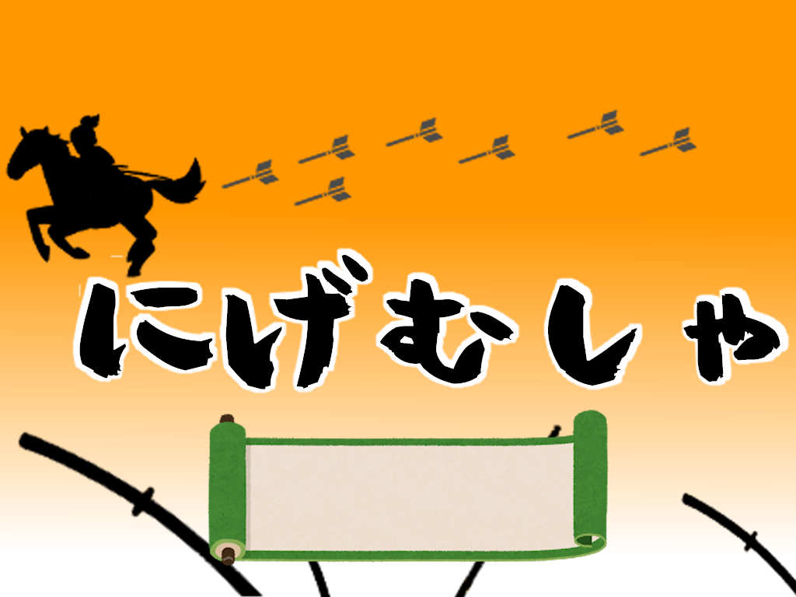
チーム名
プロジェクトブドウ糖
Notes:
これから、
チーム名○○の
発表を始めさせていただきます。
早速ですが、私たちが今回作ったゲームのタイトルは
○○です！よろしくおねがいしまーす！！

Slide 2
テーマ
「きる」
Notes:
先ず今回のゲームキャンプのテーマを確認させていただきます。
今回のテーマは、きる
こちらのテーマで私達はゲーム制作を行っていきました。

Slide 3
企画意図
・テーマの「きる」から、「切る」という漢字でゲームを連想した。
・複数の意味を持つ「切る」という漢字のように、
一つの行動で複数の反応を得られれば面白いと思った。
Notes:
今回の制作の企画意図です。
テーマのきるという言葉から私たちは切断するなどの意味の切るという漢字を連想しました。
そして、この「切る」という漢字は物を切るという意味以外にも
「一つの行動をやり切る」や「手持ちのアイテムを使い切る」など
複数の意味を持っています。
そこから私たちは今回のゲームでこの切るという漢字のように
一つの動作で複数の反応を得られるようなゲームを作りたいと思いました。

Slide 4
コンセプトとターゲット層
・切るという一つの動作で障害物を切った時の反応を
プレイヤーに楽しんでもらう。
・10代前半から20歳頃迄のアクションが好きの男の子
Notes:
今回のゲーム制作のコンセプトは
書いてある通りなんですが、
切るという一つの動作で様々な障害物を切った時の反応をプレイヤーに楽しんでもらうことです！
ターゲット層は
10代前半からはたち頃までのアクションが好きな男性です。

Slide 5
開発環境
プログラマ
・Visual Studio 2017
・DXライブラリ
バージョン管理ツール
・SourceTree（GitHub)
デザイン
・GIMP 2.8
コミュニケーションツール
・Slack
Notes:
開発環境はこちらを使いました。

Slide 6
ゲームルール
1.戦に負けた侍が敵に捕まらないように自軍まで逃げる
2.プレイヤーの前に出てくる障害物をマウスのドラッグ＆ドロップで切る
3.一度壁に当たると敵が画面上に見えて敵が見えている間に
もう一度壁に当たるとゲームオーバー
Notes:
※画面にあるゲームのルールを読み上げる

Slide 7
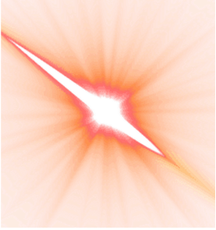
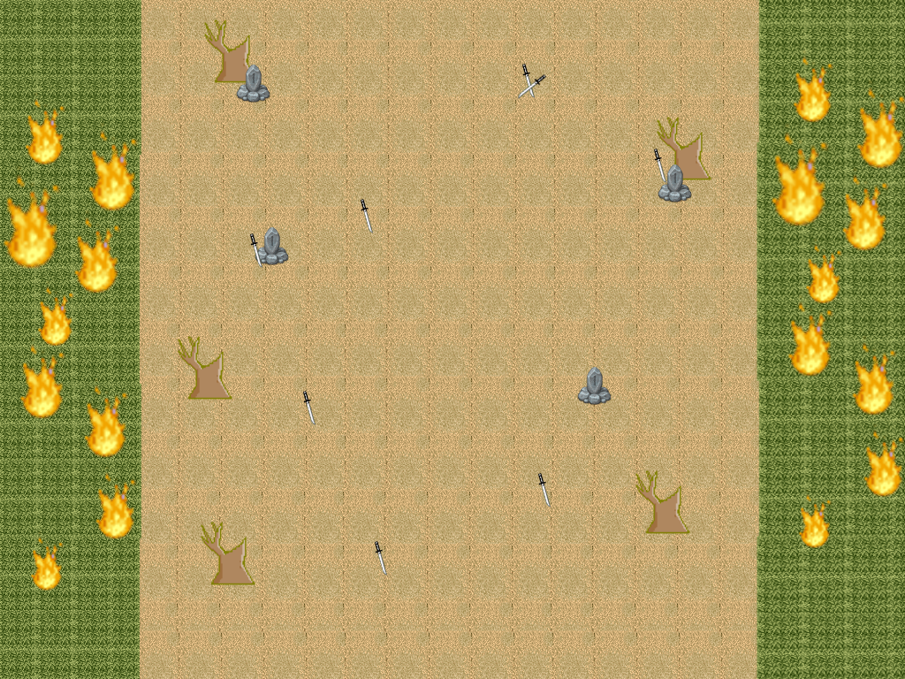

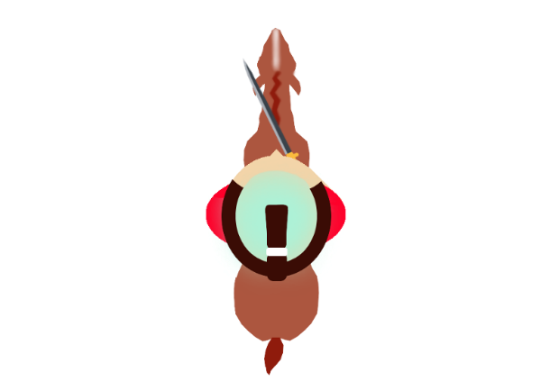
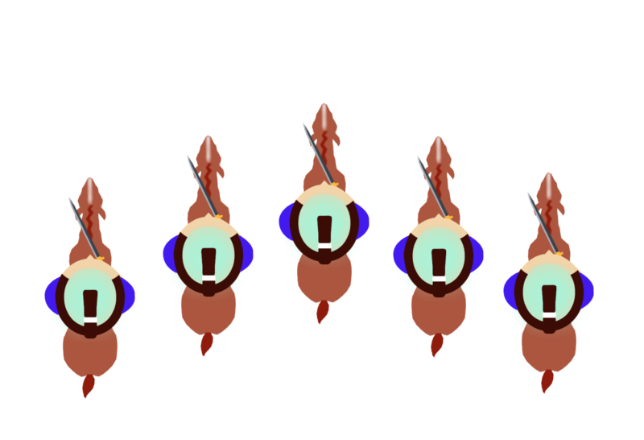
画面イメージ
障害物：ゲーム画面の上側からプレイヤーに向かってくる。
プレイヤー：画面の中央に常に表示され続ける
敵：プレイヤーが一度壁に当たると画面に描画されます。
敵が画面に描画されている状態で再度壁に当たると、ゲームオーバーになります。
Notes:
画面イメージの説明を上からさせていただきますと、
※クリックしながらそれぞれの説明をする
※最後に障害物を割るエフェクトを表示させて
※こういった風に切ってもらいたいんですよ～って

Slide 8
ゲームの盛り上がる場面
・オブジェクトを切った時の画面上で起こる反応
・逃げ切れた時の達成感を得られた瞬間
Notes:
今回のゲームの盛り上がる場面として
※2個をしゃべって
です！

Slide 9
こだわった点
・プレイヤーの操作を減らすことで、簡単にプレイできるようにした
・操作をマウスのドラッグ＆ドロップにした事で切る動作感をだした
・世界観に違和感が出ないようなデザイン
Notes:
こだわった点は
※画面の3つをしゃべる

Slide 10
デモプレイ
Notes:
※移るよ～

Slide 11
感想・反省
・上級生と一緒にチーム制作をする事で、経験が足りない技術の
レベルを上げることが出来た。
・ゲームとして求めていた面白さを十分に表現することが
できなかった。
Notes:
今回の感想・反省
※2つ読む
はい！

Slide 12
質疑・応答
Notes:
※聞いて～

